Slide 1
VRŠNJAČKO NASILJE
TOLERANCIJA I NETOLERANCIJA

Slide 2
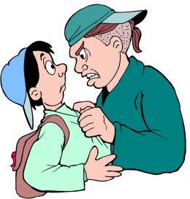
VRŠNJAČKO NASILJE
Definicija vršnjačkog nasilja je namjerno nanošenje boli ili neugode među djecom.
Prema statistici , svaki četvrti dječak i svaka peta djevojčica žrtve su vršnjačkog nasilja.

Slide 3
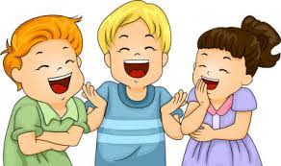
VRŠNJAČKO NASILJE ILI SVAĐA?
Kako bi vršnjačko nasilje bilo nasilje, ono mora sadržavati slabijeg člana, žrtvu, i jačeg, nasilnika. Ukoliko se suprotstavljaju 2 strane jednako jake fizički i psihički, onda se to ne ubraja u vršnjačko nasilje.
Važno je znati razlikovati uobičajene sukobe među vršnjacima (zezanje, šale, svađe) od nasilja.

Slide 4
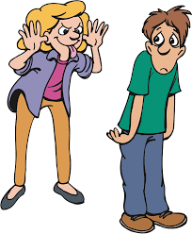
TKO SU ŽRTVE?
Žrtve su najčešće djeca koja se po nečemu razlikuju od većine ( po boji kose, kože, naočala, odjeće, imena, veličine, načina hoda, religije….)

Slide 5
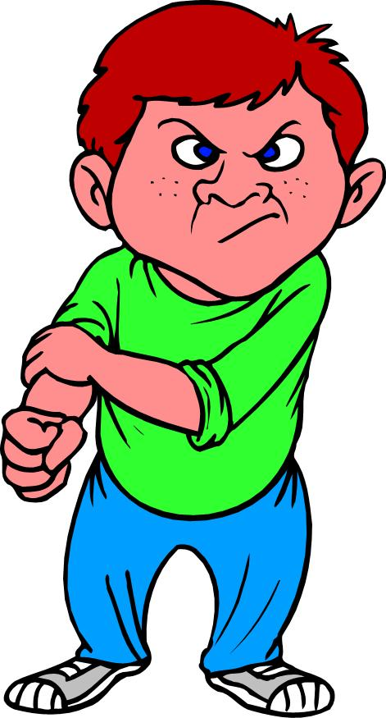
TKO SU NASILNICI?
Nasilnici su najčešće djeca koja i sama prolaze neku vrstu nasilja ili pomanjkanja prihvaćanja i ljubavi, bilo to u obitelji, društvu ili školi.
Djeca radi takvog okružja misle da je to u redu i ne znaju koliko to zapravo pogađa žrtve.
Nasilnicima, bez obzira na postupke, treba pružiti potrebnu pomoć.

Slide 6
Vrste nasilja

Slide 7
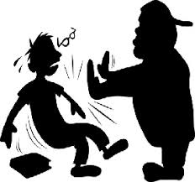
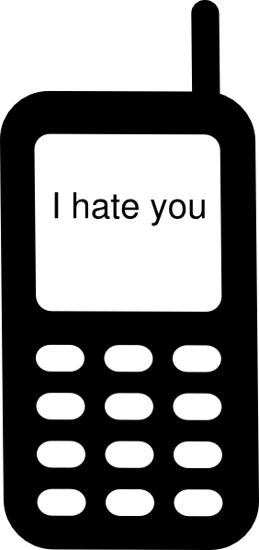
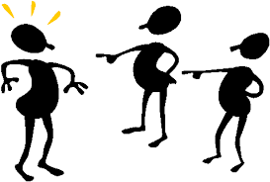
INTERNETSKO
VERBALNO
FIZIČKO

Slide 8
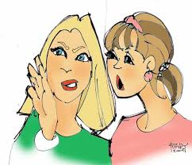
Verbalno nasilje
Verbalno nasilje ne uključuje fizički kontakt , sve se svodi na riječi
Verbalno nasilje podrazumijeva :
pogrdna imena
ismijavanje na temelju: izgleda, govora, ponašanja…
širenje neistina i trača
oponašanje na pogrdan način

Slide 9
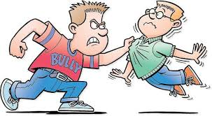
Fizičko nasilje
Fizičko nasilje je prema većini mišljenja najgori oblik nasilja, uključuje agresivni pristup žrtvi.
Jedan je od zastupljenijih oblika u kojem se žrtva fizički napada od nasilnika ili grupe njih.
Ishodi mogu završiti gadnim krvarenjem, masnicama, a ponekad u teškim slučajevima i smrću.

Slide 10
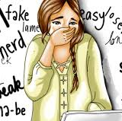
Internetsko nasilje
Internetsko nasilje :
slanje prijetećih poruka
širenje slika diljem interneta
izrada lažnih profila i stranica protiv žrtve
komentari koji omalovažavaju osobu

Slide 11
NETOLERANCIJA KOJA UTJEČE NA NASILJE

Slide 12
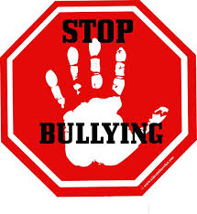
Netolerancija
Glavne žrtve nasilja su upravo djeca koja su drugačija, što možemo povezati s netolerancijom različitosti.
Tolerancija je uvažavanje: tuđih stavova, ideja, ponašanja i načina života.
Djeca su netolerantna zato jer nisu naučila značenje tolerancije ili su odgajana u netolerantnom okruženju.

Slide 13
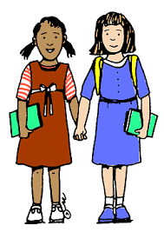
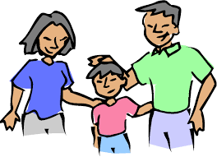
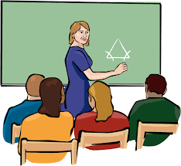
Što učiniti ako ste žrtva nasilja?
Ukoliko se nađete u takvoj situaciji najbolje je razgovarati s roditeljima, prijateljima ili učiteljicom.

Slide 14
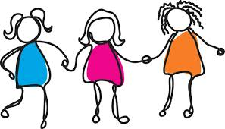
Što ukoliko vidite takvu situaciju?
Ukoliko vidite takvu situaciju - pozovite pomoć - ne samo za žrtvu, već i za nasilnika jer njemu je jednako tako potrebna pomoć.

Slide 15
Hvala na pozornosti !!!!
Prezentaciju izradila: Manuela Zegnal, 8. b
Međunarodni dan tolerancije 16.11.2017.
Mentorica:
prof. Anamarija Didović Batinić

